Slide 1

Rendszerfejlesztés 1 1. mérföldkő
Bella Croissant Lyonnass

Slide 2

D Csapat, Csapattagok
Stefán Kornél (projektmenedzser)
Farkas Dominika Eliza (adminisztratív vezető)
Gyenge Angéla
Horváth Gergely Zsolt (rizikóért felelős vezető)
Pilter Zsófia
Vad Avar (fejlesztésminőségi felelős)
Vass Kinga

Slide 3
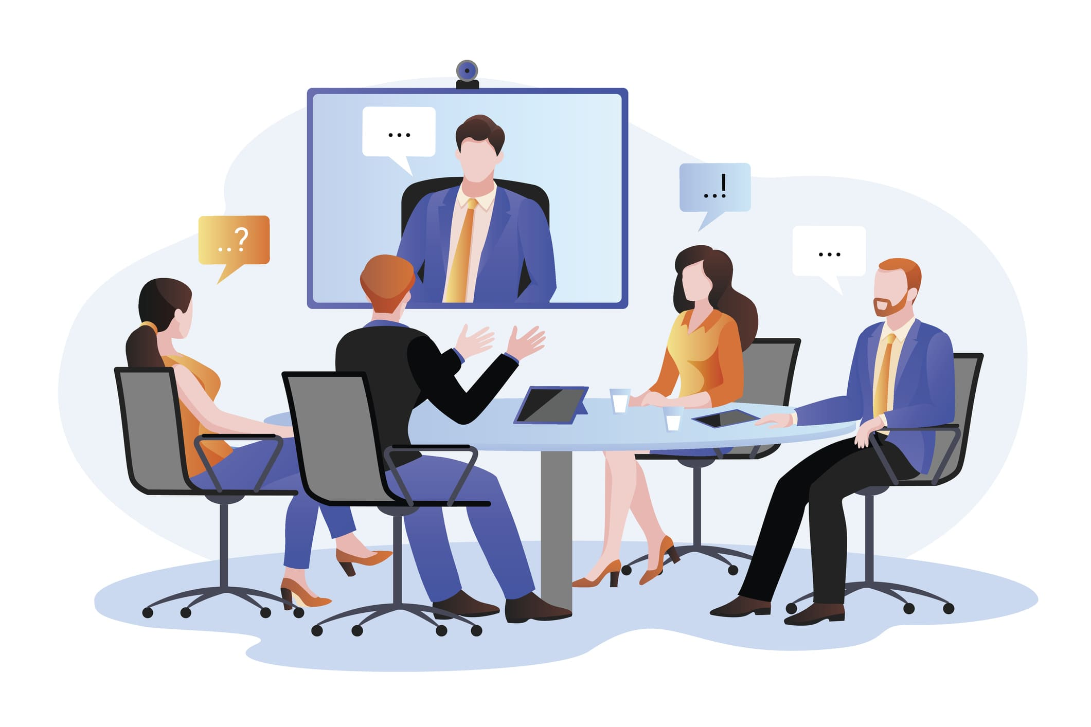
Megbeszélések
Ismerkedés, projekttéma kiválasztása, technológia
Ismerkedés 2, projekttéma végigtárgyalása, részletek kifejtése, technológiai eszközök feltárása
Git használati szabályok (merge requestek) megbeszélése

Slide 4
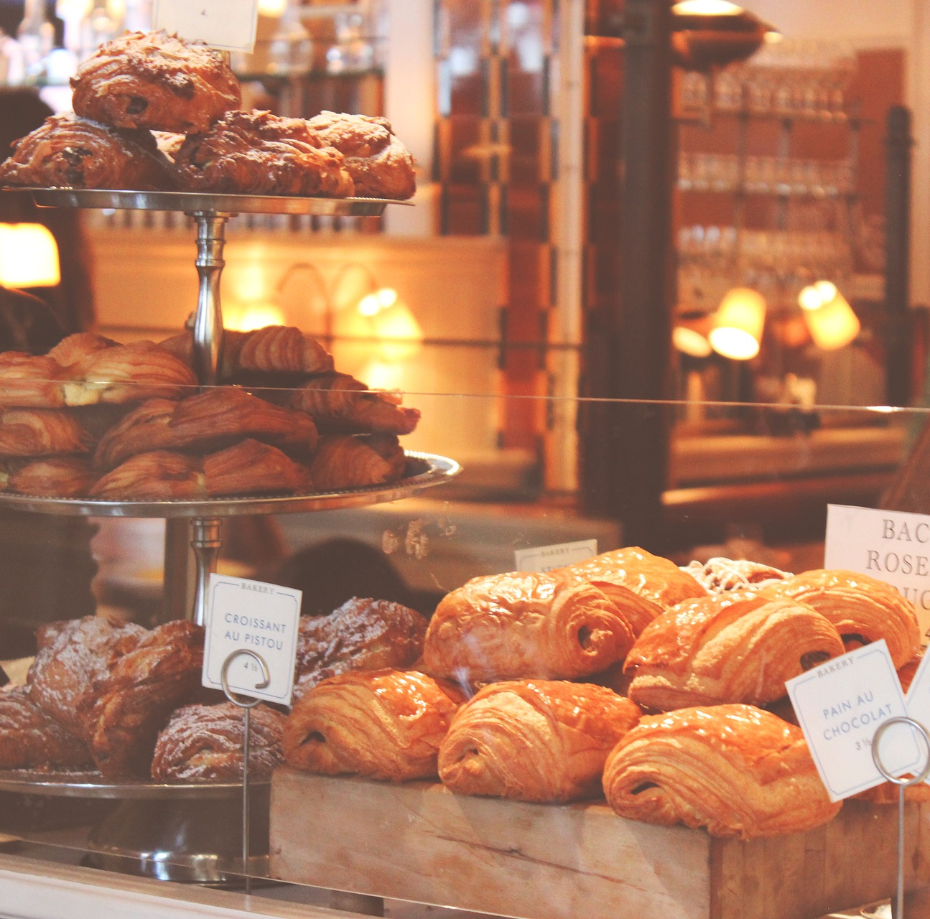
Téma
Francia péksütik
Webshop – péksütik megvásárlása
Termelés és logisztikai rendszer – pékség, alapanyagok
Raktárkészlet aktualizálása
Futárszolgálat

Slide 5
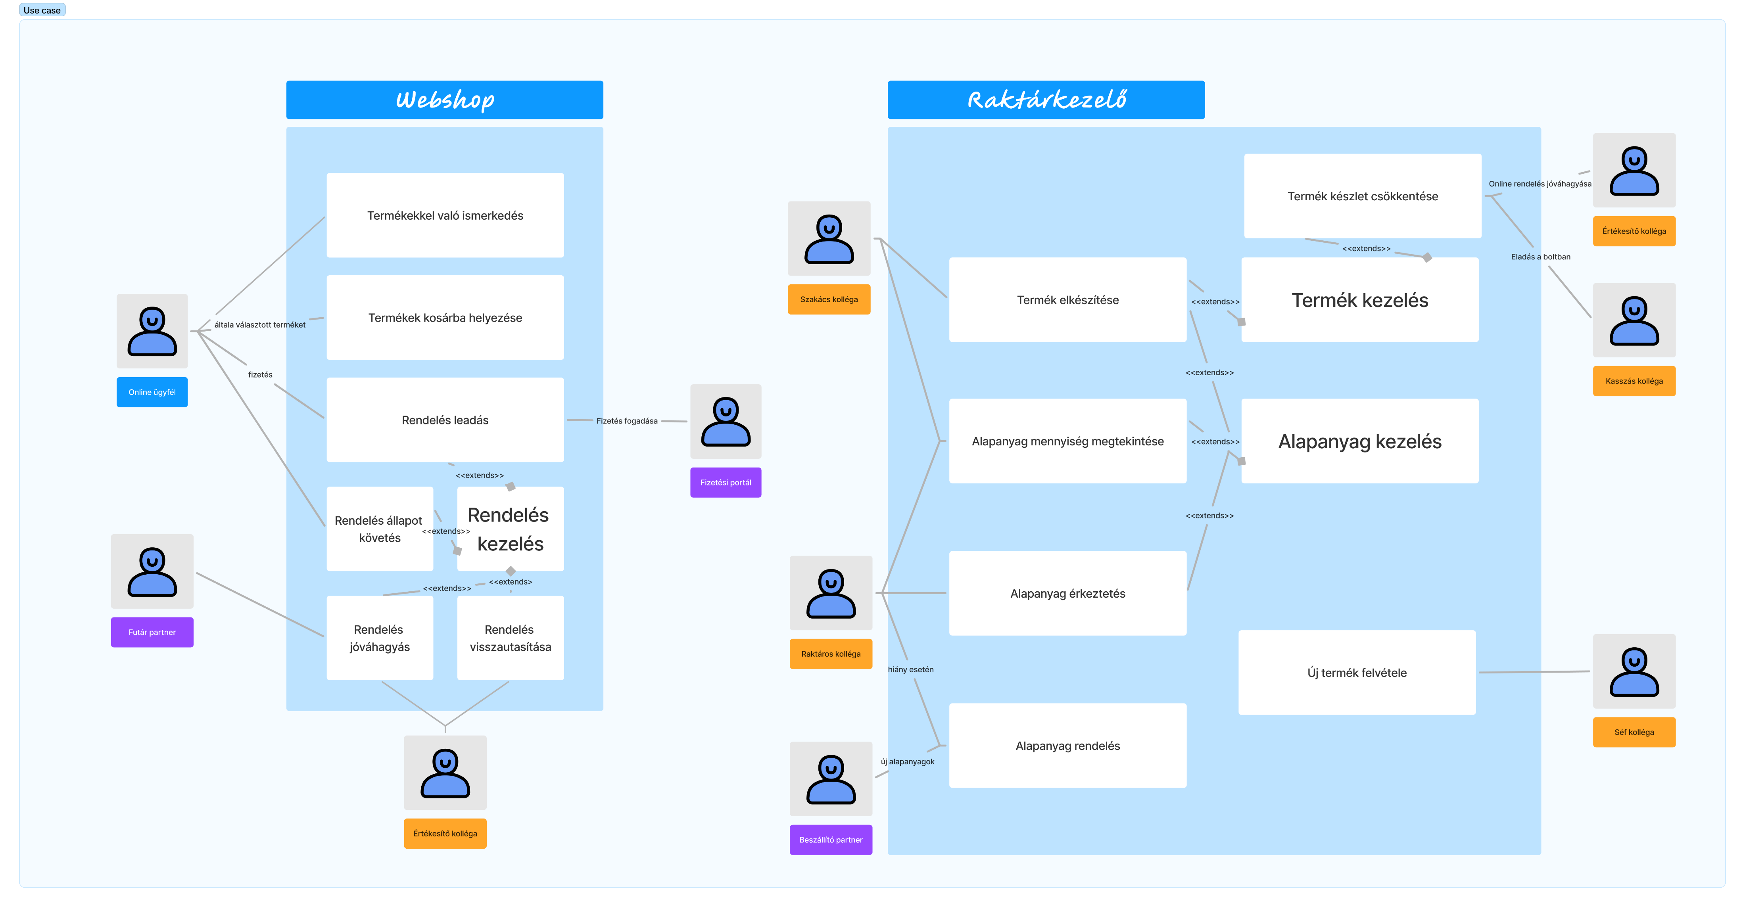

Slide 6


Slide 7


Slide 8

Funkcionális követelmények - néhány
Jogosultsági szintek
Alapanyagok, termékek kezelése
Igények karbantartása
Szakács felület
Webshop felület
Rendelések állapota
Webshop értékesítő felület
Fizikai értékesítő felület

Slide 9
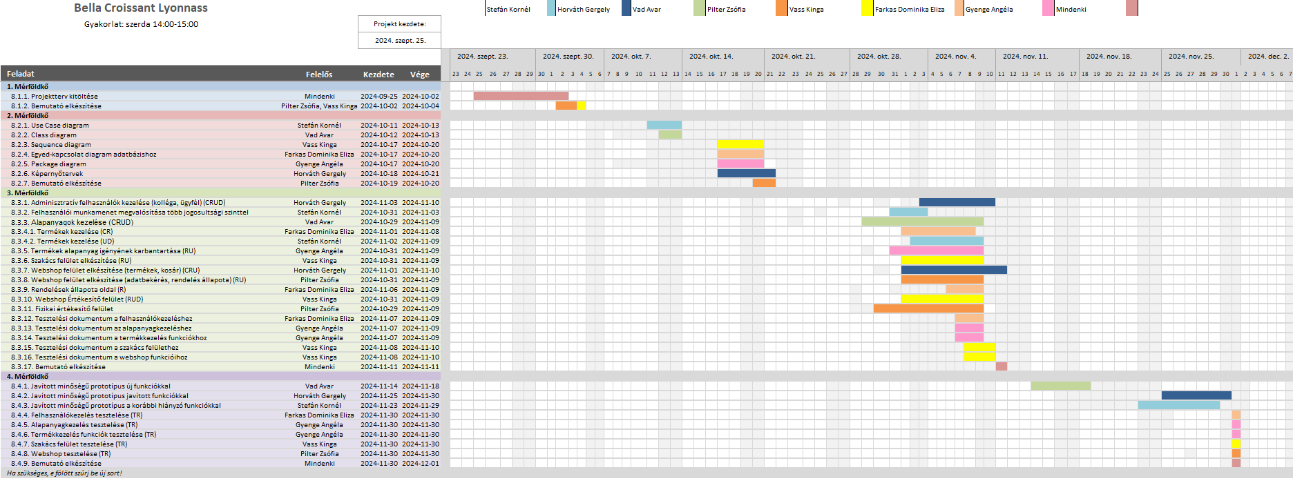
Gantt Diagram

Slide 10





Munkakörnyezet
Kiszolgáló környezet: Dockerizált futattási környezt Alpine linux alapon
Coolify platformszolgáltatás a webalkalmazás hosztolásához
Coolify által biztosított PostgreSQL adatbázisszerver
ASP.NET Core keretrendszer
Razor Pages dinamikus tartalom megjelenítés a felhasználói felületen
Visual Studio 2022 fejlesztőkörnyezet
Git verziókövető (GitLab)

Slide 11
Képek Forrásai
https://www.corman.pro/wp-content/uploads/sites/2/recipe/4015/64525a1c94b01-bra038357-croissants-poolish-jpg-1041x1395.jpg
https://frenchly.us/wp-content/uploads/sites/9/2017/01/baked-goods-1867459_1920.jpg
https://th.bing.com/th/id/OIP.1cPCHbJM9mke_5nZvF5ElwHaEc?rs=1&pid=ImgDetMain
https://assets-global.website-files.com/62196607bf1b46c300301846/62196607bf1b46ebfb301f19_5f5bc69416e7fb495275b378_how%2520leaders%2520run%2520meetings%2520tips%2520from%2520top%2520execs.jpeg
https://img.freepik.com/premium-vector/flat-icon-social-benefits-isometric_9206-11326.jpg
https://atix.de/wp-content/uploads/gitlab-logo-gray-stacked-rgb.png
https://1.bp.blogspot.com/-Q86XGVJahug/Xm-aQfgtuMI/AAAAAAAAAcA/qqPQeihI39EbG2N87jG65xfnCdvF85-WQCLcBGAsYHQ/s1600/docker.png
https://th.bing.com/th/id/OIP.FLIiHW7_rxpY6P2KSi2F1AHaEH?rs=1&pid=ImgDetMain
https://th.bing.com/th/id/OIP.c8X08Kv14CebDduGrA--uAHaHd?rs=1&pid=ImgDetMain
https://th.bing.com/th/id/OIP.w_3fCMmwYf5-UZAIgk-ANwHaDt?rs=1&pid=ImgDetMain

Slide 12

Köszönjük a figyelmet!

